Slide 1
欢迎大家来到地理课

Slide 2

邓启帆

Slide 3

成绩的组成
期末成绩
平时成绩
上课表现（课前准备、上课纪律、课堂发言、笔记质量）
*课堂练习
课后作业——练习册
上课前请务必全部放在桌上
地理书
地图册
地理练习册
地理笔记本

Slide 4



地理
我是大家的新伙伴，
也是大家的老熟人。

Slide 5
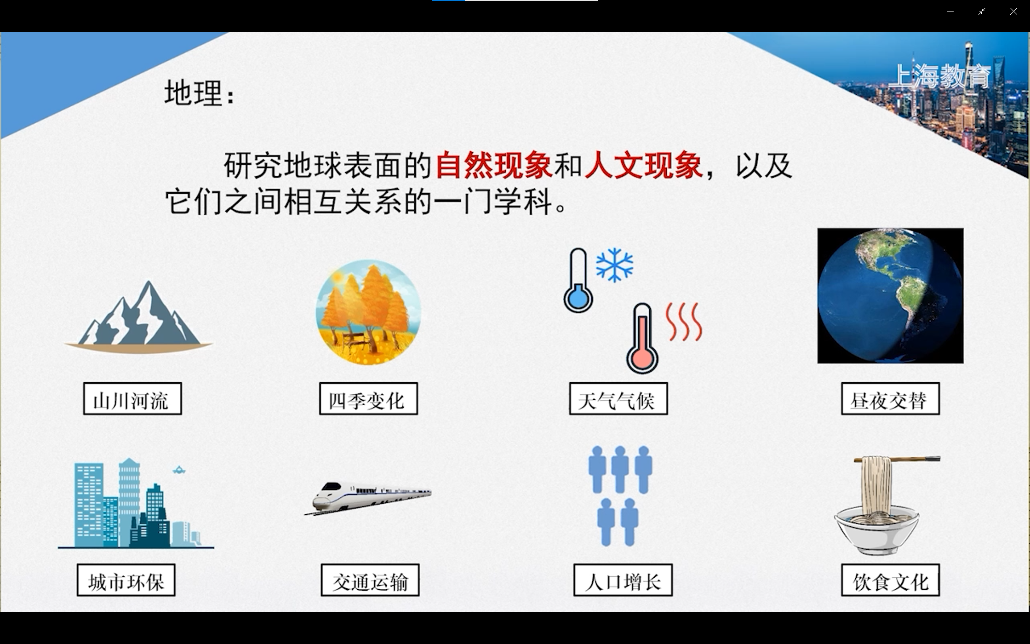
地理：
研究地球表面的自然现象和人文现象，以及它们之间相互关系的学科。
山川河流
四季变化
天气气候
昼夜变化
城市环保
交通运输
人口变化
饮食文化

Slide 6


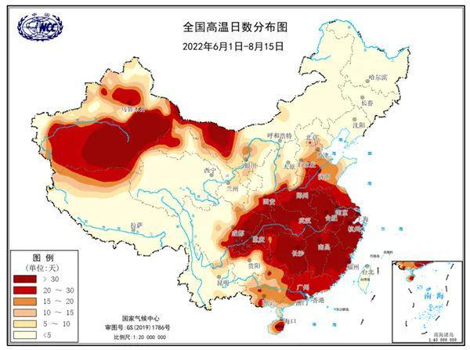
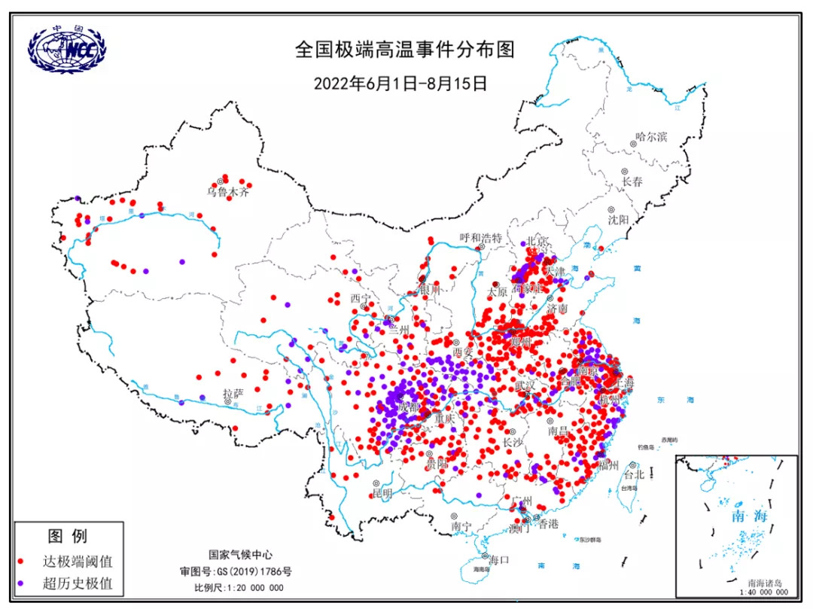
新闻链接——今年的夏季我是怎么熬过来的

Slide 7

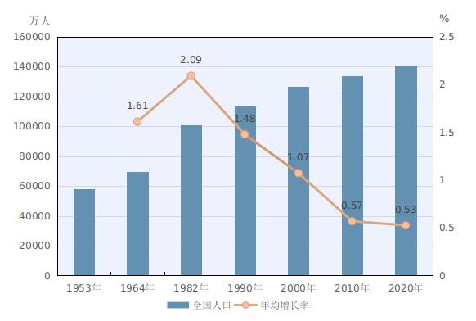

新闻链接——第七次人口普查与三孩政策
2020年11月1日起，中国开展第七次人口普查：
全国人口共141178万人，与2010年的133972万人相比，增加了7206万人，增长5.38%；年平均增长率为0.53%
年龄构成方面，0-14岁人口占17.95%，15-59岁人口占比63.35%，60岁及以上人口占18.7%，65岁及以上人口占13.5%。

Slide 8

天有日月星辰谓之文，
地有山川陵谷谓之理。
——东汉 王充 《论衡》
仰以观于天文，
俯以察于地理。
——《周易·系辞》

Slide 9

7年实地考察所注记内容
大小河流1252条
湖泊、沼泽500余处
山岳、丘阜近2000处
水灾30多次
地震近20次
县级城市和其他城邑共2800座，古都180座
桥梁100座左右
……
郦道元 《水经注》（北魏）
中国古代最全面、最系统的综合性地理著作

Slide 10
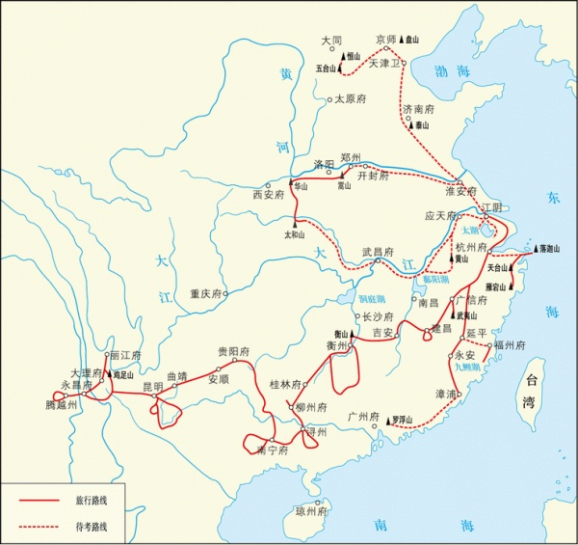
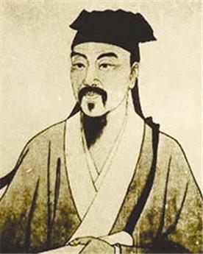

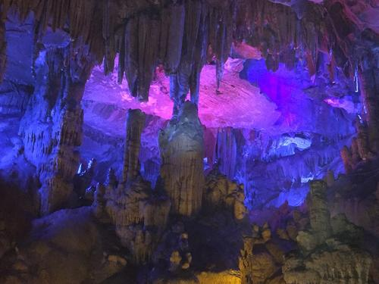
徐霞客 《徐霞客游记》（明代）
系统考察中国地貌地质的开山之作
近30年实地考察所注记内容
各种地理现象、自然规律、气候状况、动植物情况，乃至少数民族地区的风俗习惯、经济状况等

Slide 11
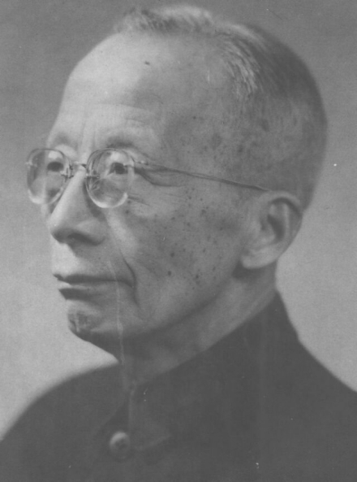
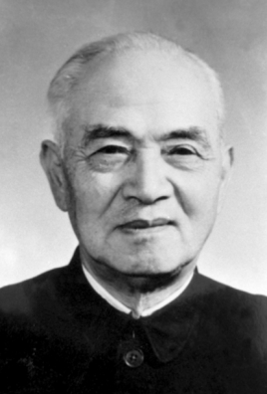

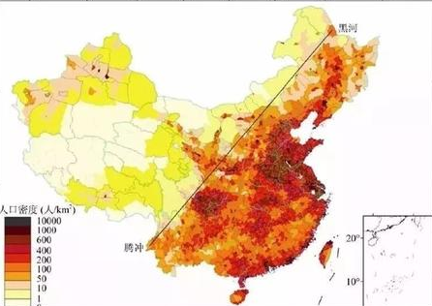
竺可桢
中国近代气象学奠基人
李四光
中国近代地质学奠基人
胡焕庸
中国人口地理学奠基人

Slide 12
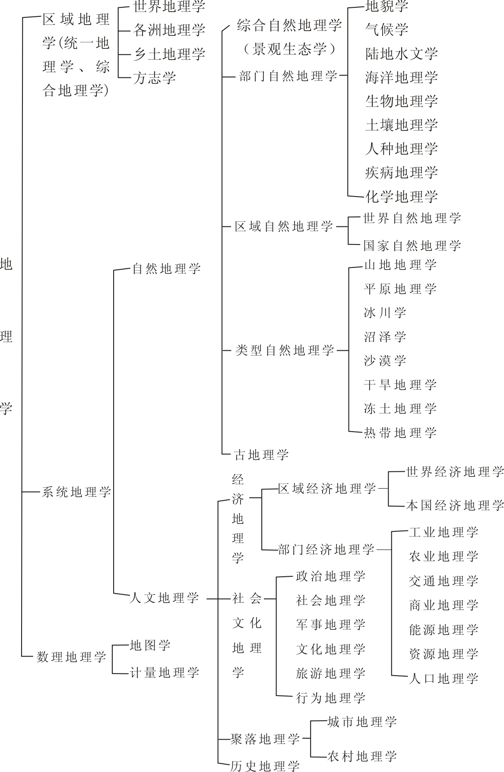

Geography（Great+Earth+Old+Grow+Real+Anywhere+People+Hopeful+Yourself）
地理是一门综合性学科！
多学科交叉

Slide 13
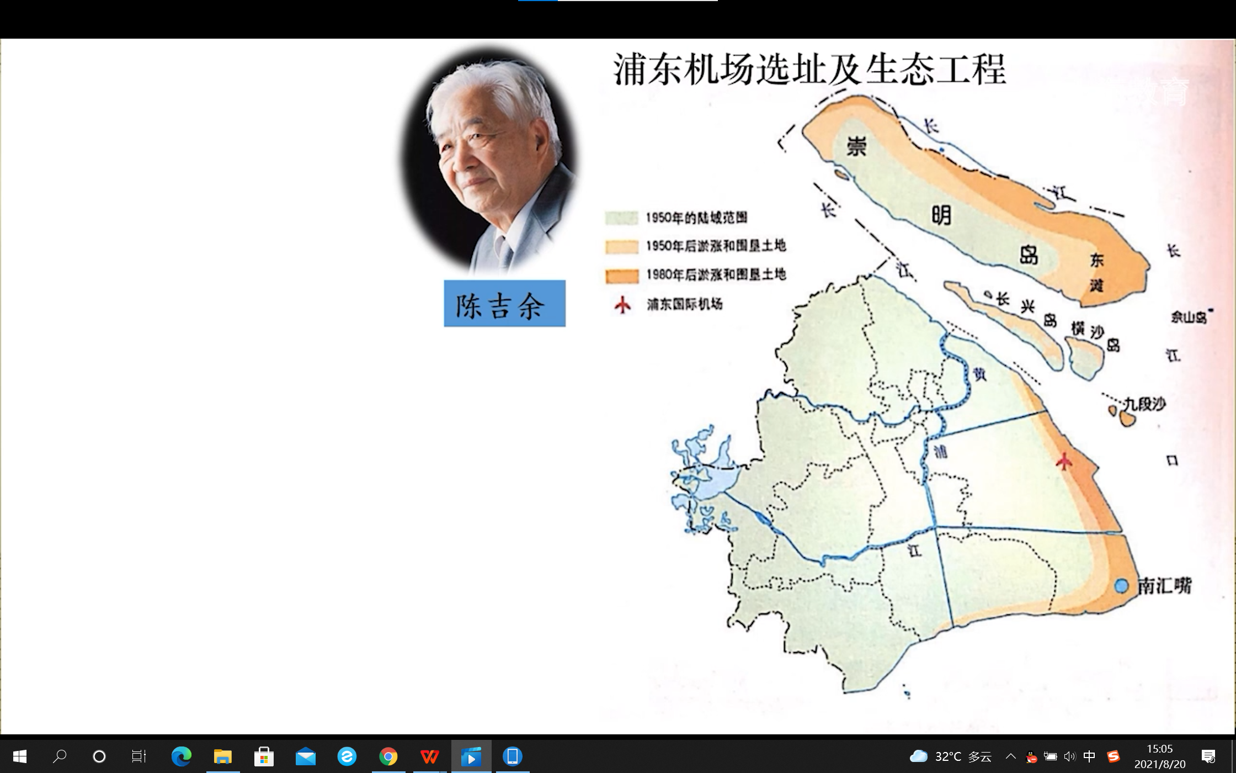


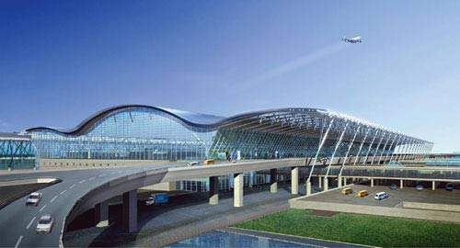
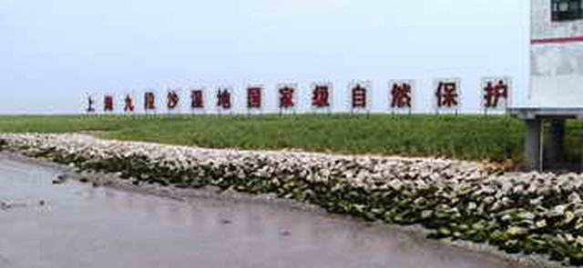
世界奇迹——浦东机场选址与生态保护
选址：
川沙、南汇交界的海堤外
节约土地
围海造田
降低城市噪音
与长江口治理相结合
......

Slide 14
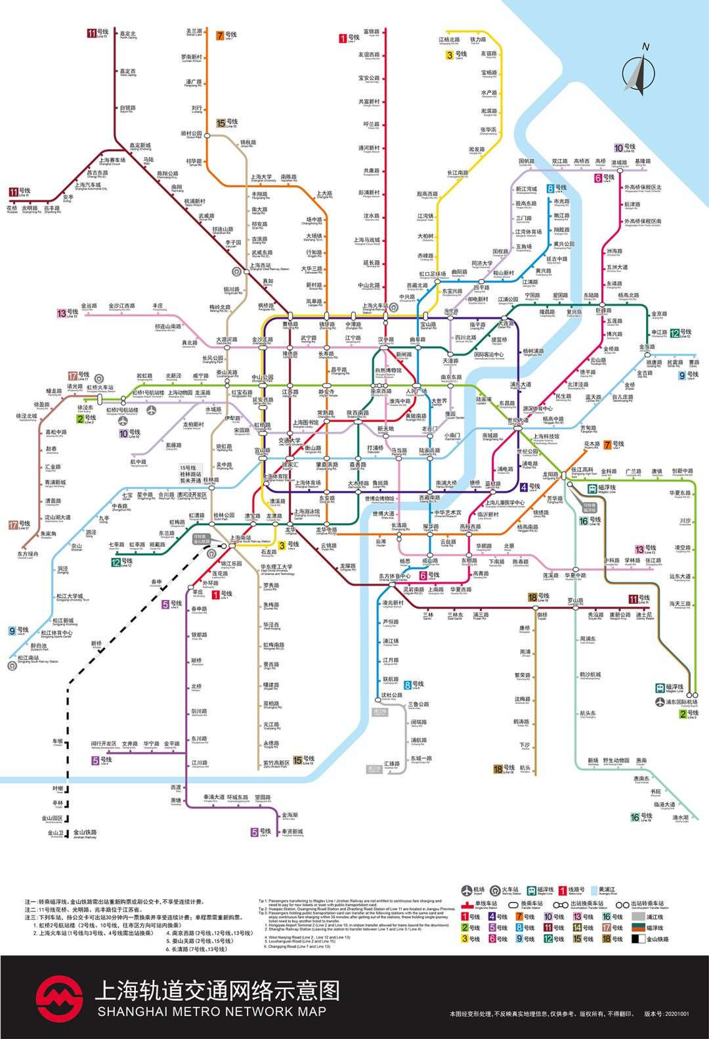
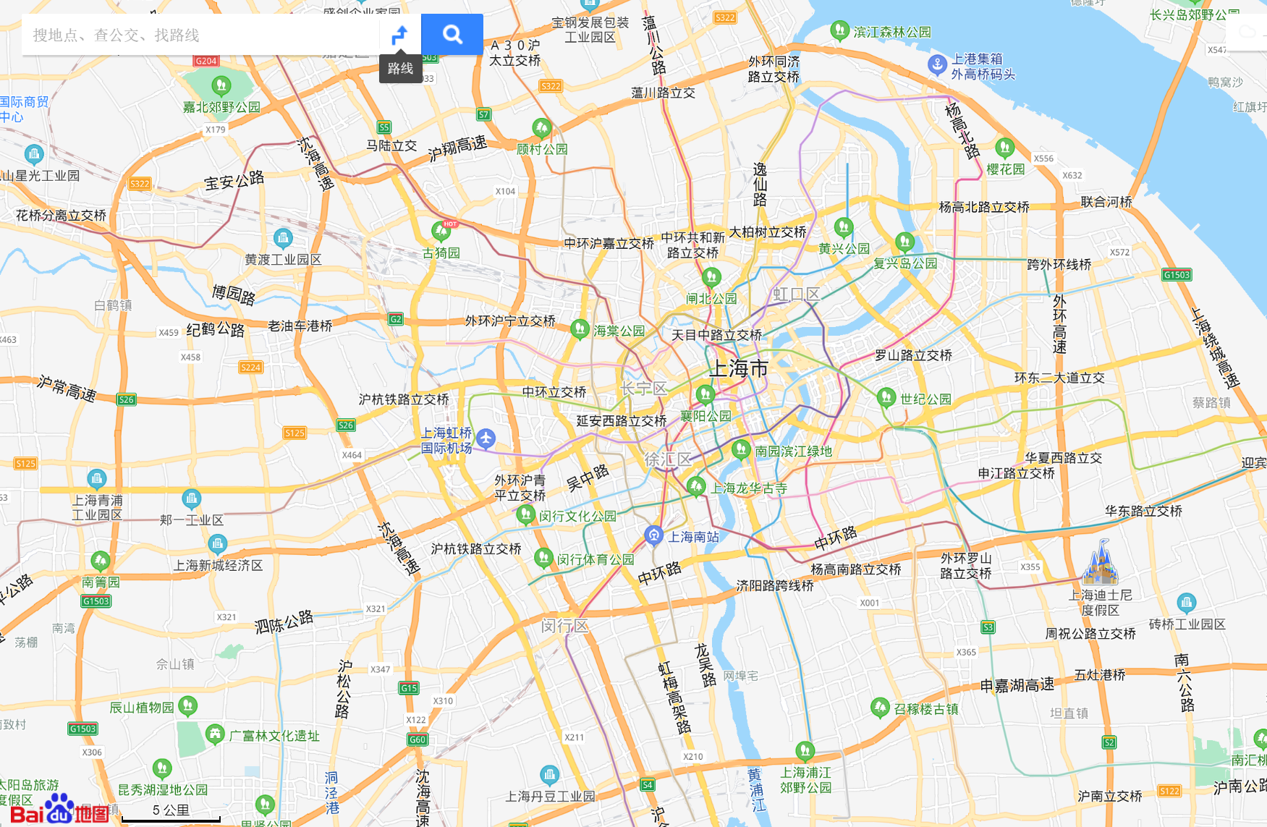
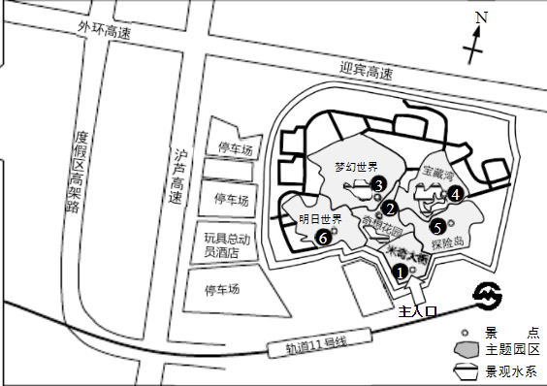
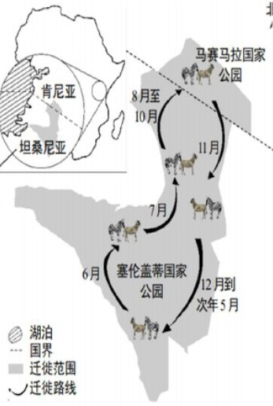
当然，你也要......
学会使用地图！

Slide 15




相关读物推荐
张昕宇、梁红
《侣行》
毕淑敏
《国家地理杂志》
（National Geographic）
《中国国家地理》

Slide 16



相关影片推荐
《后天》
《2012》
《未来水世界》

Slide 17



相关纪录片推荐
《蓝色星球》
《地球的力量》
《航拍中国》

Slide 18


Slide 19
地理景观

Slide 20
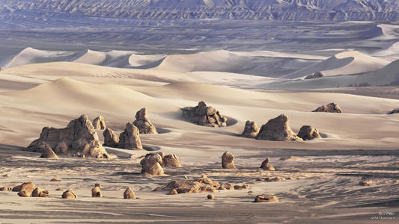
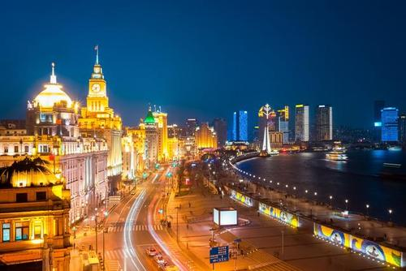
你能否说一说这两张地理景观图的一些不同之处呢？
新疆罗布泊
上海外滩
自然景观
人文景观

Slide 21


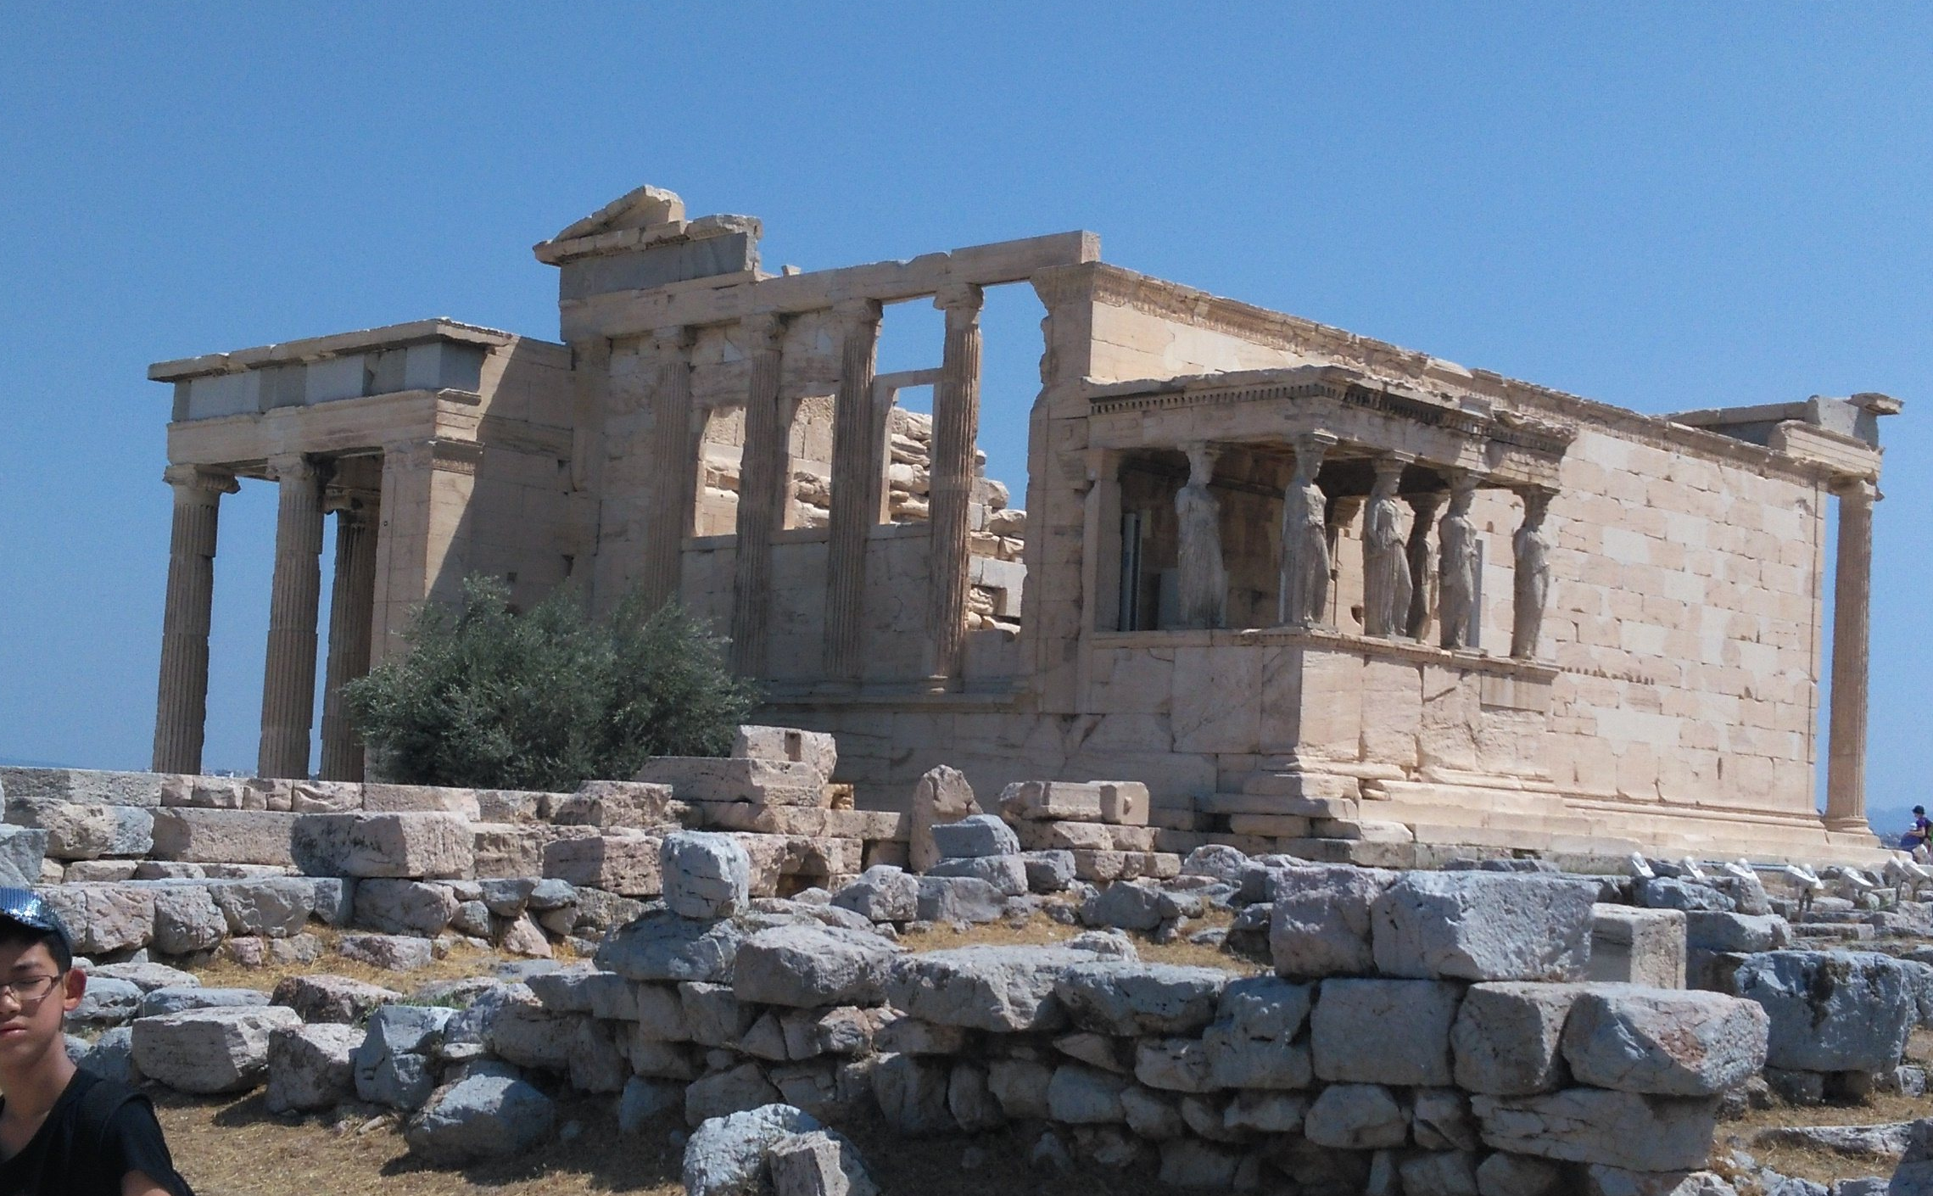
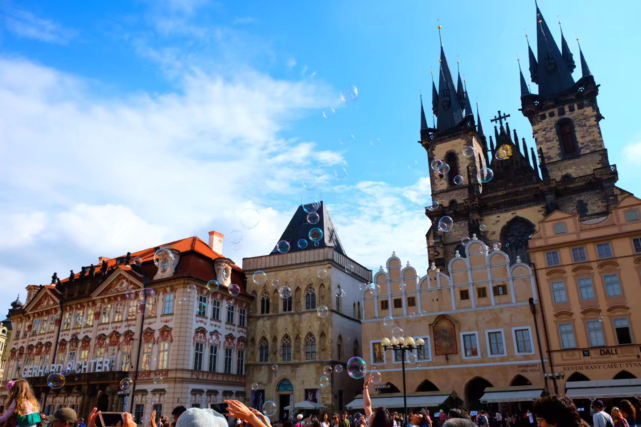
老师的朋友圈
自然景观
自然景观
人文景观
人文景观

Slide 22

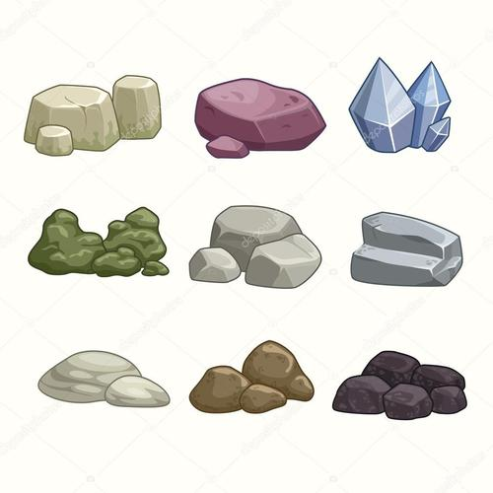


自然景观
地理景观受到人类间接、轻微或偶尔的影响，但原有自然面貌未发生明显变化
人文景观
地理景观经过人类活动而获得显著的新特征

Slide 23
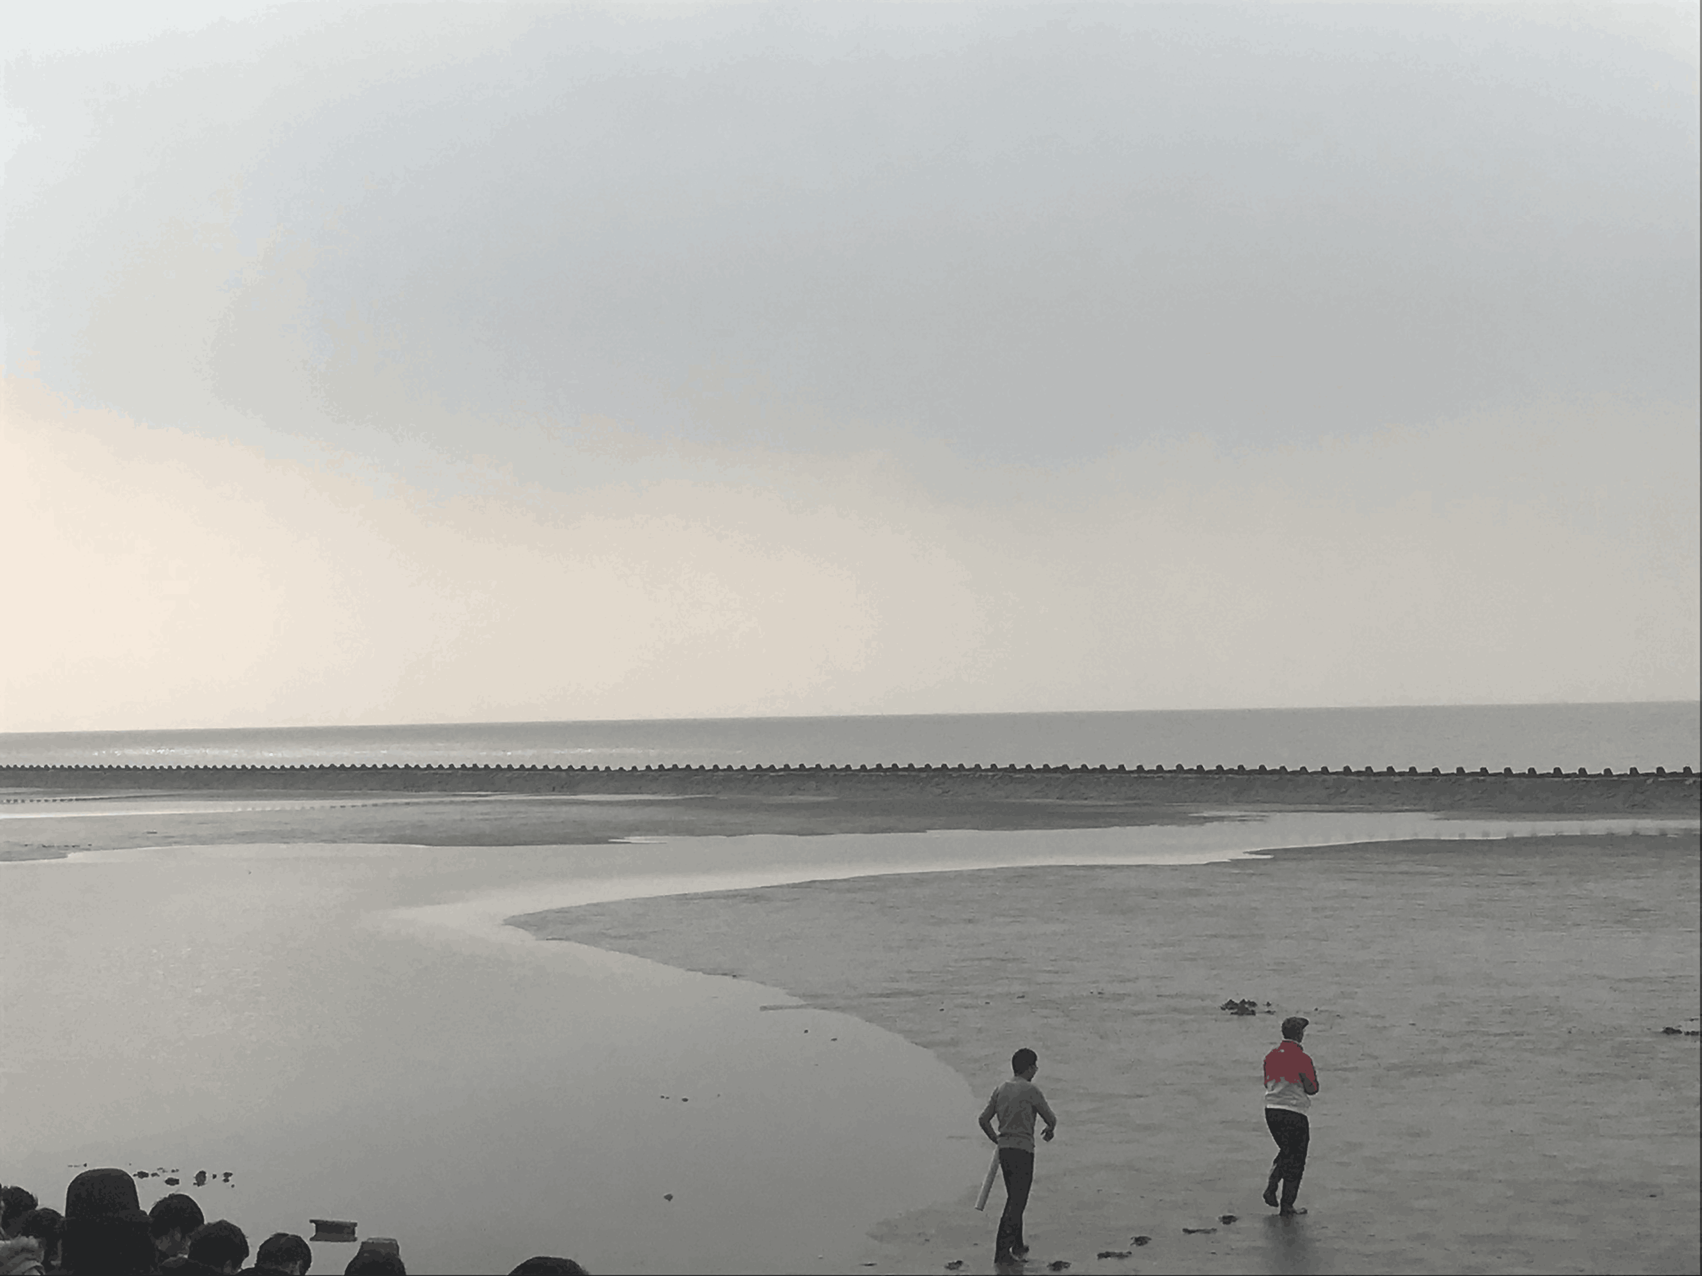

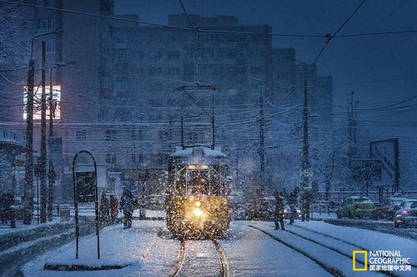

自然景观
自然景观
人文景观
人文景观

Slide 24
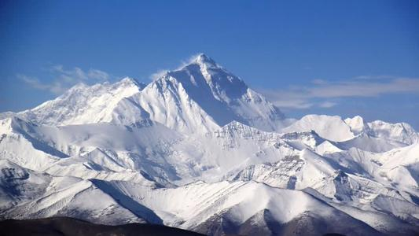
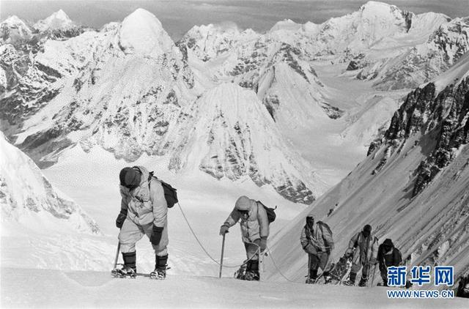
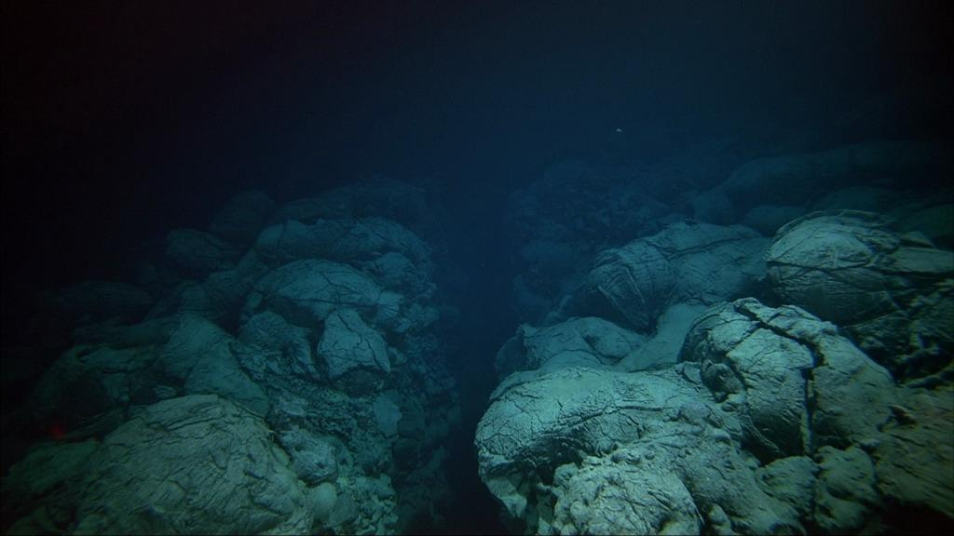
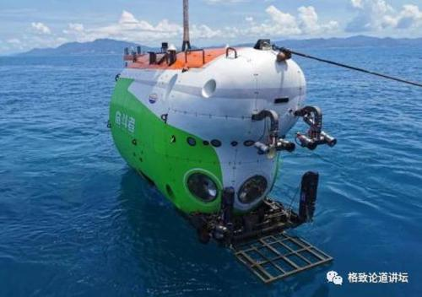
那些曾经遥不可及的地理景观
珠穆朗玛峰（8848.86米）
征服
陆地最高峰
马里亚纳海沟（约-10909米）
征服
海底最深处

Slide 25
许多自然景观中都存在着人类活动的痕迹
自然景观
地理景观千姿百态
人文景观

Slide 26
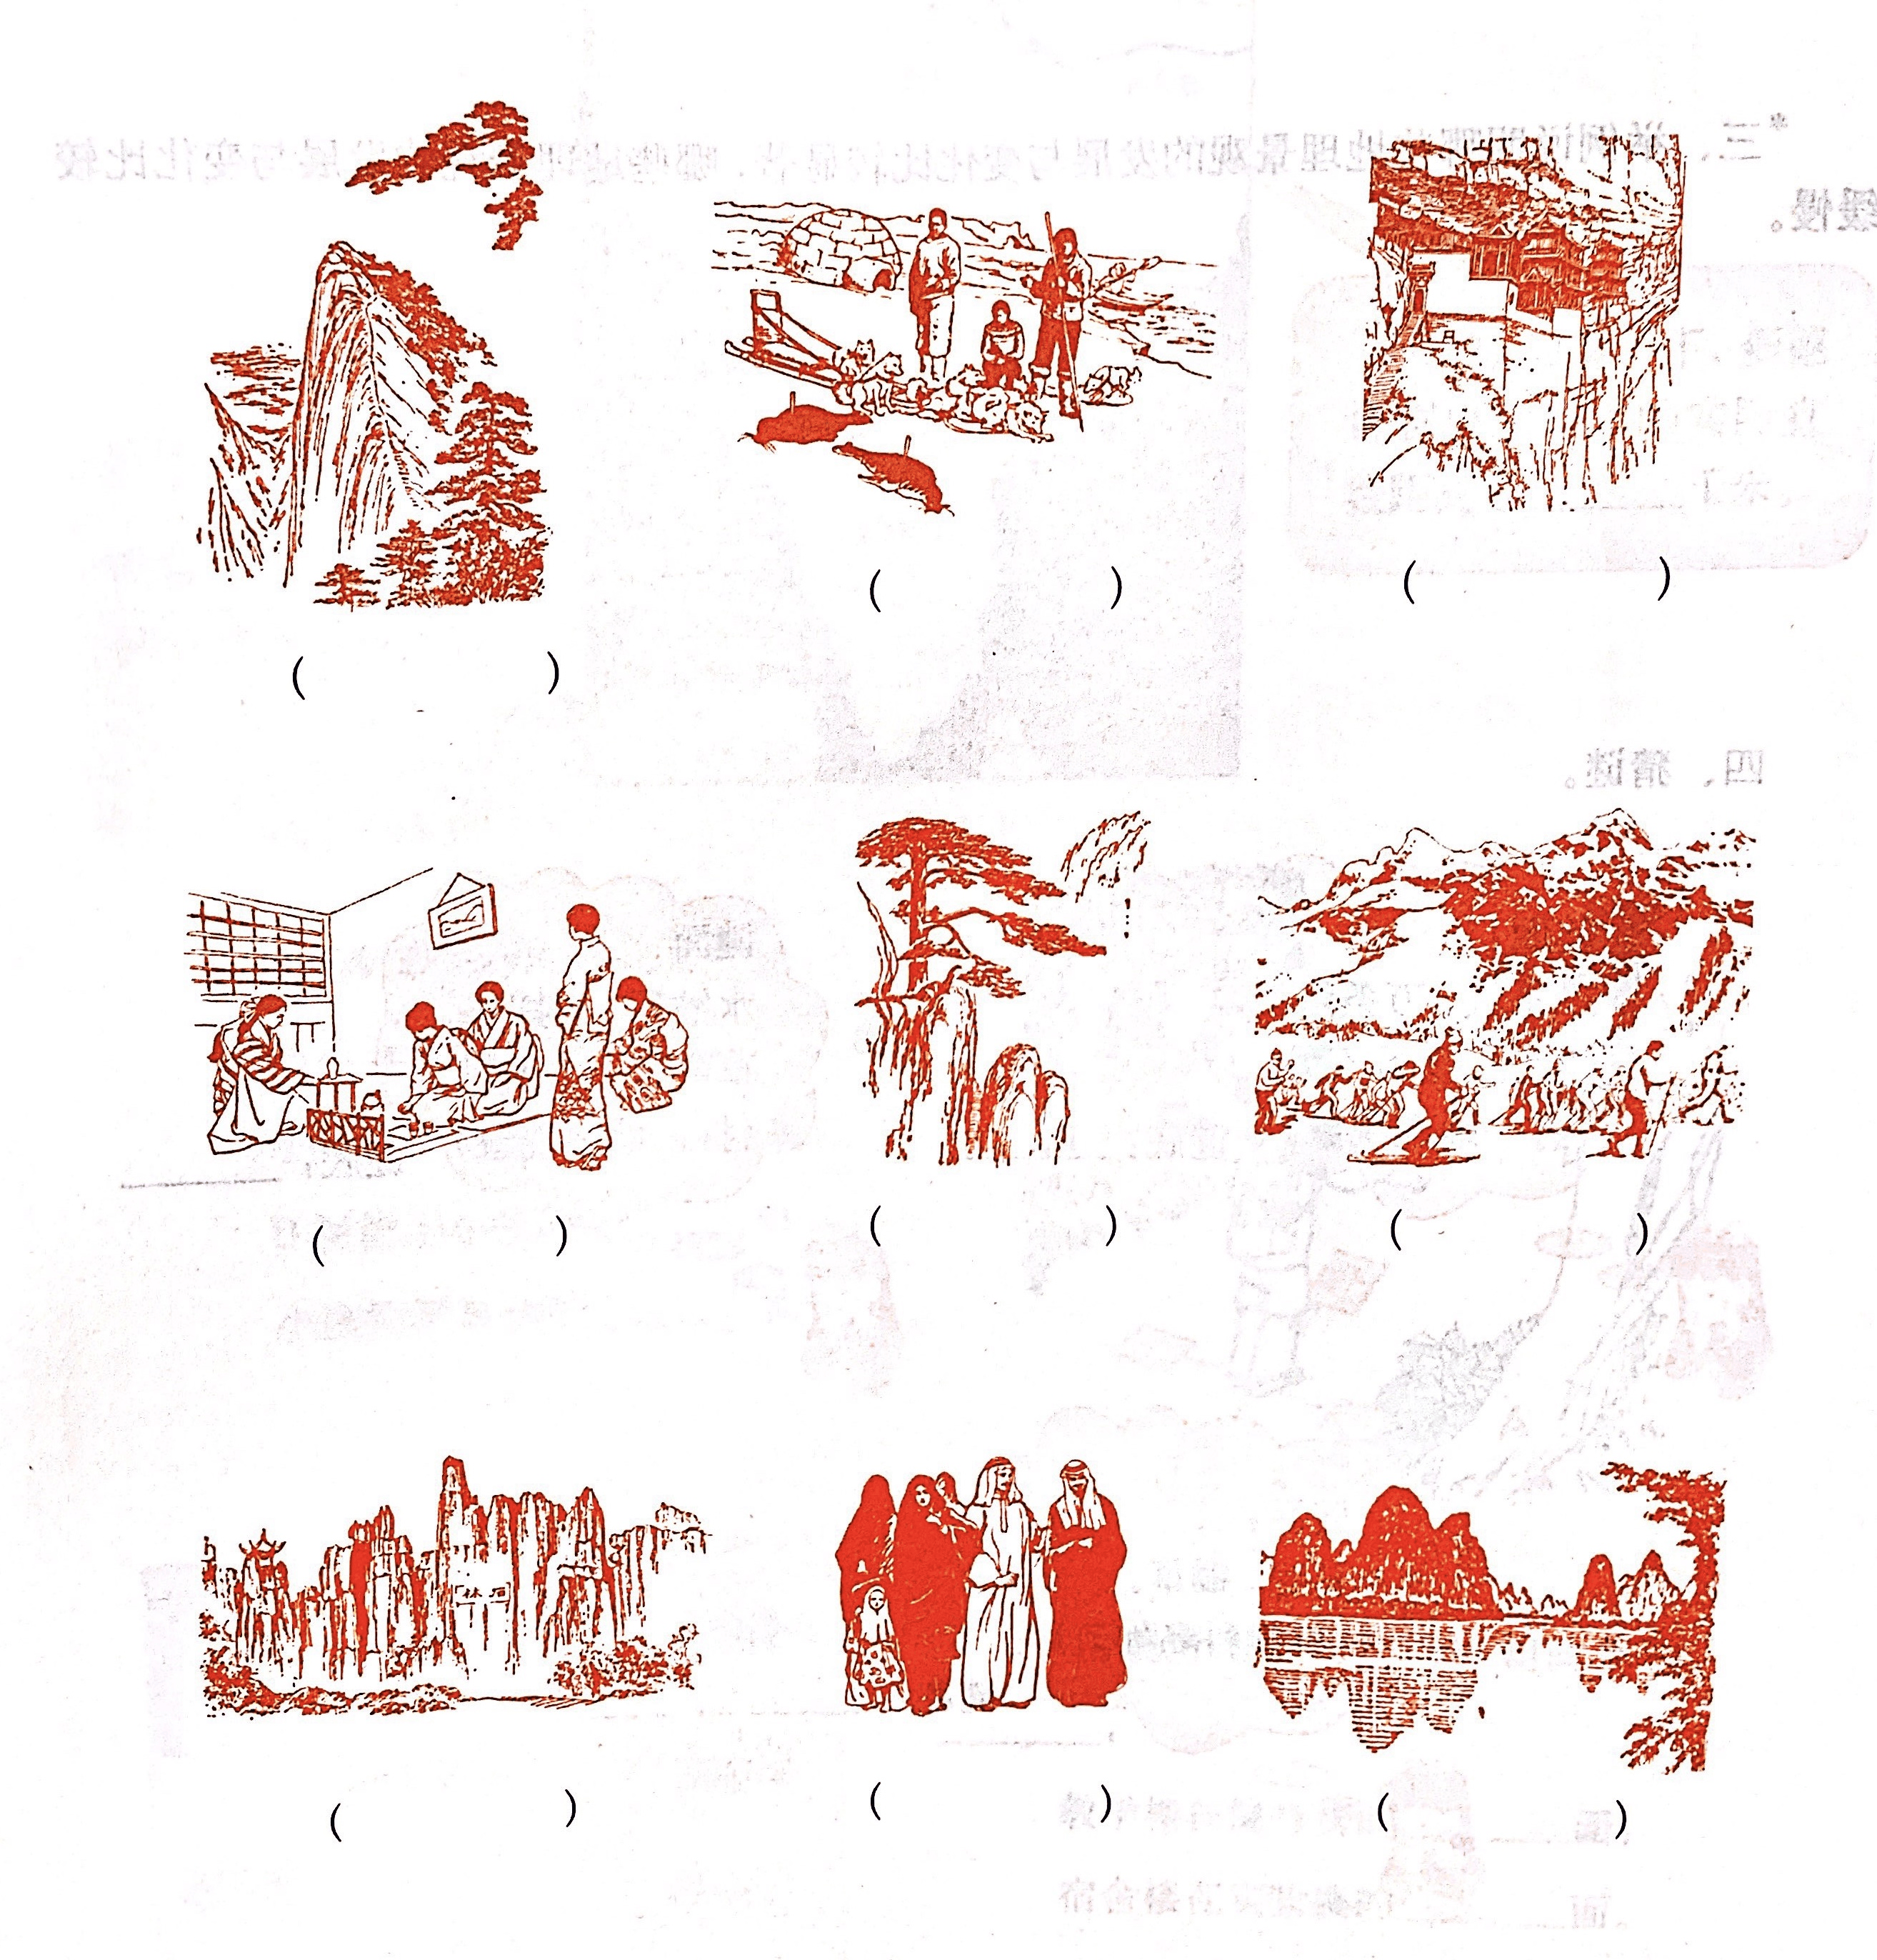
完成练习册P1 第1题
①
②
③
自然景观
① ⑤ ⑦ ⑨
④
⑤
⑥
人文景观
② ③ ④ ⑥ ⑧
⑦
⑧
⑨

Slide 27
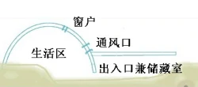

雪屋的建设过程
砌垒雪砖
选择一个开阔、向阳的平地，再确定一个具体的地基
用锐利的刀切割成各种规格的大雪砖
每叠加一圈，向内收缩一圈，最终形成一个封闭的、半球形圆顶
开窗引光
在南面开一小窗，既可掩挡雪花飘打窗户，亦可折射太阳光线
凿门挖坑
门极为低矮窄小，以地平线为基点，既向天空发展，又向地下掘进
向上垒一屋顶，不用太高；向下凿一个坑，深一点最好，作为储藏室

Slide 28


阿拉伯人最喜欢的服装
北非的苏丹、突尼斯和亚洲西部的阿曼、巴林、沙特阿拉伯的男人们最时髦的服装：白色长袍、白色缠头巾和一双擦得锃亮的皮鞋。男子这样的着装被认为是对伊斯兰教虔诚笃信的表示。
阿拉伯妇女的长袍与男长袍差不多：真丝绸缎的黑袍，肥袖宽腰，长垂到地；殷实在家的妇女在面纱上绣上金银丝或金银首饰。
即使天气炎热，也绝不露出胳膊和小腿，特别是脸颊和嘴巴更是不易轻易被人窥见。

Slide 29
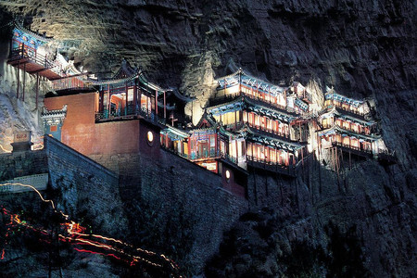
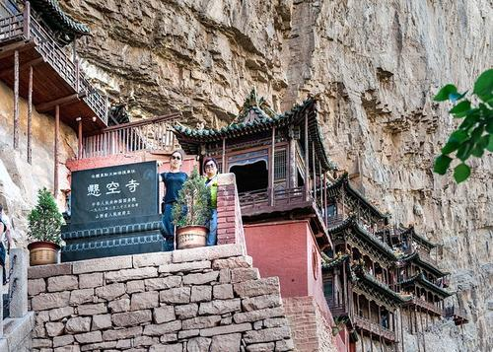
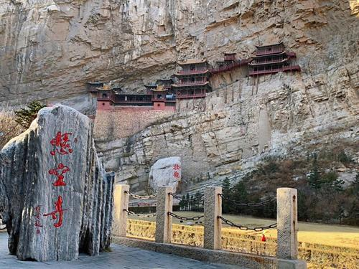
悬空寺
坐落于山西省大同市恒山金龙峡西侧翠峰峭壁间。
建成于公元491年，佛、道、儒三教合一的独特寺庙。
原名“玄空寺”，“玄”取自中国道教教理，”空“来源于佛教的教理。
后改名为“悬空寺”，在汉语中，“悬”与“玄”同音。

Slide 30
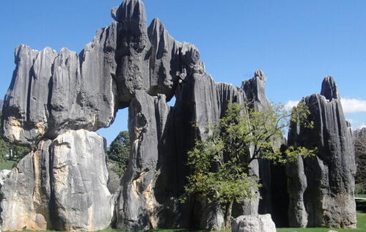
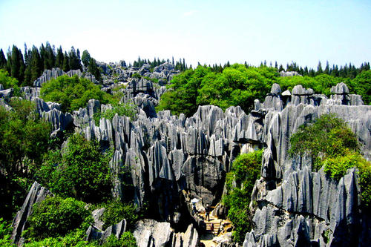
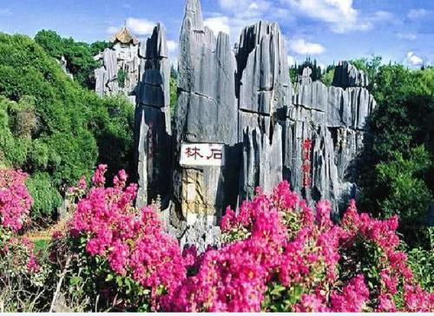
石林的诞生过程
一种林状喀斯特地貌。
经过近三亿年沧桑巨变，在有利的地质、水文和气候条件下，经地壳抬升、湖盆沉积物埋藏、构造裂隙、生物作用和土壤侵蚀作用配合下，可溶性岩石（碳酸盐岩类）被地表水和地下水溶蚀后形成的各种石柱组合。

Slide 31

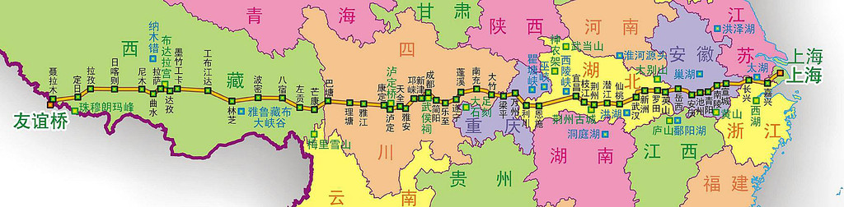
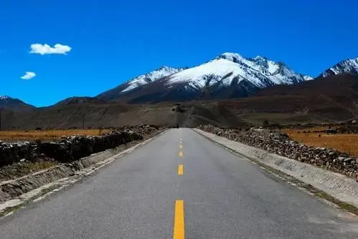
在华夏大地上，有这样一条道路
国道318起点为上海市黄浦区，终点为西藏自治区日喀则市聂拉木县，全程5476千米，经过上海、江苏、浙江、安徽、湖北、重庆、四川、西藏八个省份，是中国最长的国道，被称为“中国人的景观大道”。

Slide 32
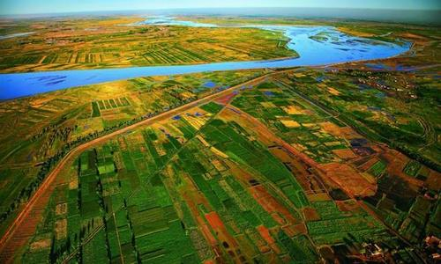
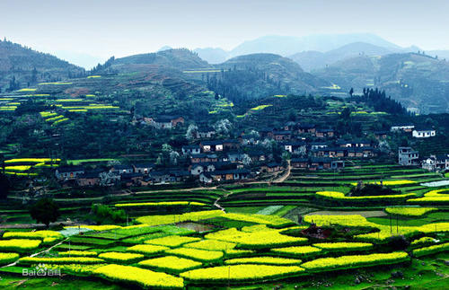
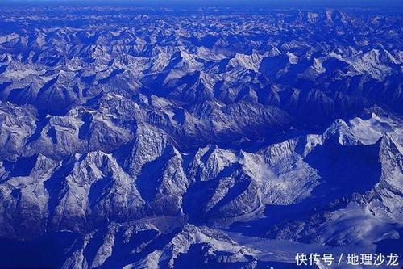
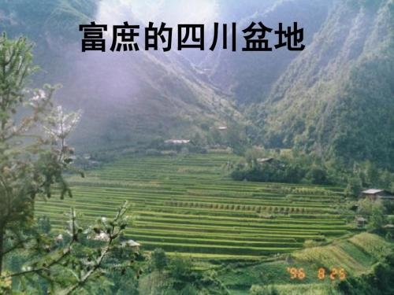
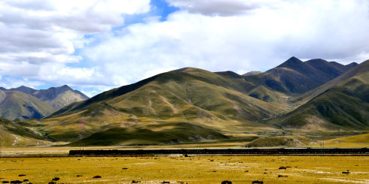
沿途，你会依次看到多姿多彩的地形区
平原（长江中下游平原）
丘陵（江南丘陵）
山地（横断山脉）
盆地（四川盆地）
高原（青藏高原）

Slide 33
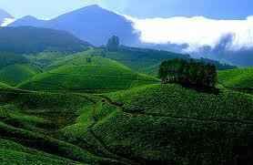
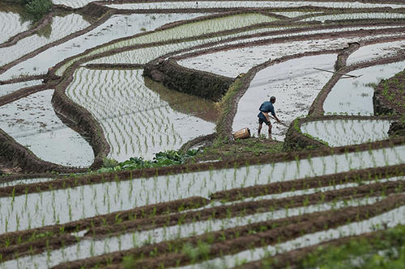
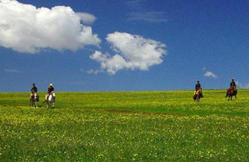
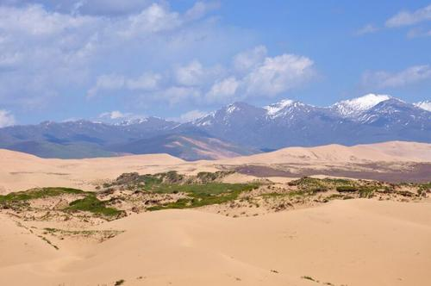
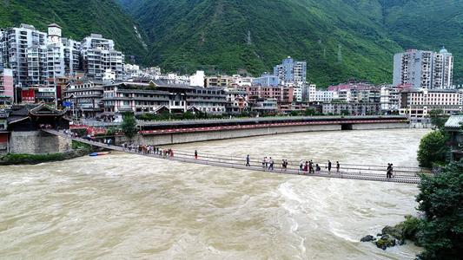
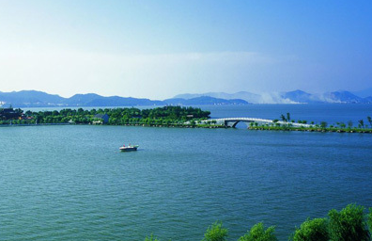
沿途，你会依次看到丰富多彩的土地类型
林地
耕地
草地
沙地
河流
湖泊

Slide 34


你或许幻想着去“天苍苍，野茫茫”的内蒙古草原，
但你可知在世界的另一头也有这样一片孕育生命奇迹的草原
内蒙古草原
东非大草原

Slide 35




在疫情没来之前，世界各地的美丽海滩是户外爱好者的天堂
黑沙滩（圣托里尼）
红沙滩（圣托里尼）
黄沙滩（上海金山）
白沙滩（海南岛）

Slide 36






大年三十，来自世界各地的中国人共度春节
南极
澳大利亚墨尔本
新加坡
中国上海
中国漠河
俄罗斯奥伊米亚康

Slide 37




漂泊在外的游子，无论身处何处，家永远是最温暖的港湾
城市
城市
乡村
乡村

Slide 38





春节过后，人们又回到各自的岗位开始了新一年的学习工作
商业办公楼
校园
游乐园
工厂
古迹

Slide 39




辛苦忙碌了大半年，有的人利用难得的假期去各处逛逛
他们有的选择自驾出行，沿途他们会经过……
郭亮村挂壁公路
重庆立交桥公路
罗布泊沙漠公路
潍坊悬崖公路

Slide 40



他们的目的地各不相同，有的人选择……
自行车之城（哥本哈根）
汽车拥塞的城市（北京）
水上之城（威尼斯）

Slide 41


也有的人选择……
南方农村（水田和鱼塘）
北方农村（麦田）

Slide 42
许多自然景观中都存在着人类活动的痕迹
自然景观
地理景观千姿百态
人文景观
地理景观存在地区差异
地理景观蕴藏各种地理现象与地理事物间的相互关系

Slide 43

深海化作高山
云雨周而复始

Slide 44




我们竟然在陆地上远古时期挖掘出海洋生物的化石

Slide 45




科学家通过影像技术复刻出消失在沙漠中的楼兰古城

Slide 46



“1979年，那是一个春天，有一个老人在中国的南海边画了一个圈”

Slide 47
许多自然景观中都存在着人类活动的痕迹
自然景观
地理景观千姿百态
人文景观
地理景观存在地区差异
地理景观始终在变化与发展
地理景观蕴藏各种地理现象与地理事物间的相互关系

Slide 48

“我们所居住的地方历史上曾是一片汪洋大海”

Slide 49


“近年来它又发生了翻天覆地的巨变”

Slide 50





从烂泥渡路到最繁荣的金融中心
1980
2020

Slide 51


日新月异的黄浦江两岸
1980年
2019年

Slide 52




永远的“新客站”
1980年
2019年

Slide 53




从“街心花园”到商业中心——徐家汇
1980年
2019年

Slide 54



杨浦区的王牌——五角场
2004年
2019年
1984年

Slide 55




上海的“副中心”-新虹桥
1980年
2005年
1990年
2020年

Slide 56


上海松江的迷你欧洲小镇——泰晤士小镇
2000年
2018年

Slide 57




上海庞大的地下网络

Slide 58
许多自然景观中都存在着人类活动的痕迹
自然景观
地理景观千姿百态
人文景观
地理景观存在地区差异
地理景观始终在变化与发展
地理景观蕴藏各种地理现象与地理事物间的相互关系
地理景观的变化受自然和人为共同影响

Slide 59




但是，我们在人为改造自然景观的过程中……

Slide 60




为了挽救危机，我们也做了很多……

Slide 61

人与自然和谐共生、协调发展，
使地理景观更靓丽，
使城市生活更美好！

